Slide 1
Блиц-опрос классных руководителей
Социально-воспитательная работа в ДПК

Slide 2
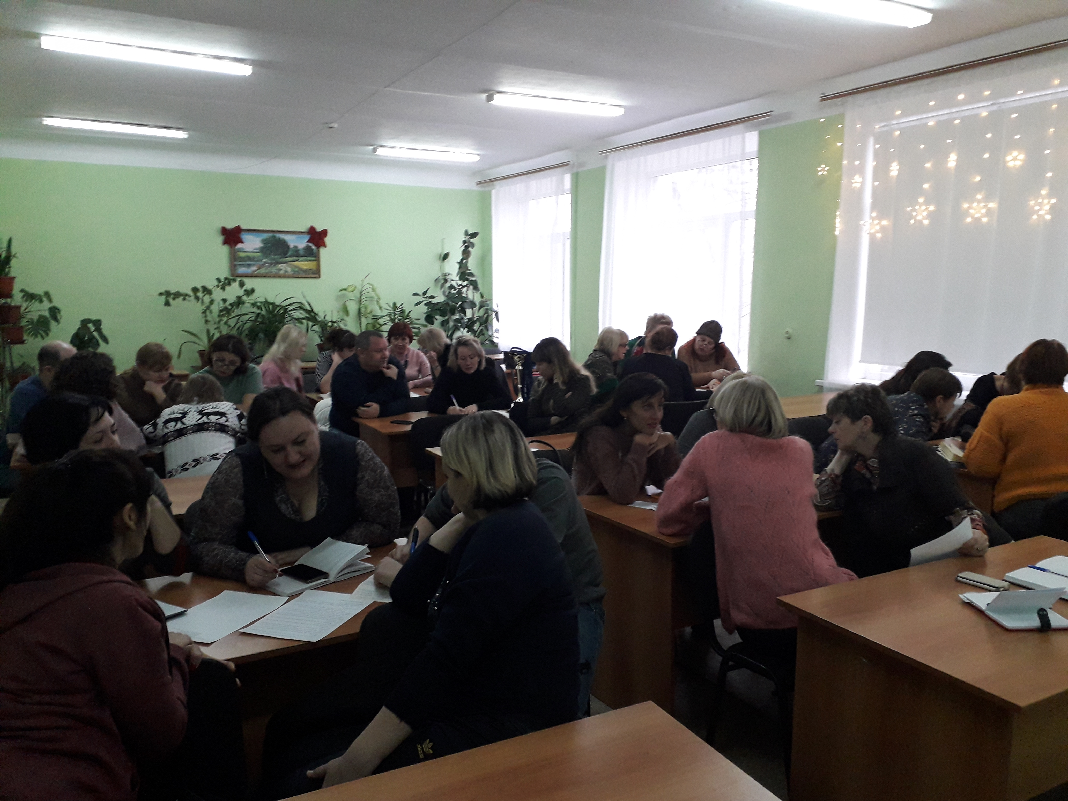
Блиц–опрос проводился 10 января 2020 года При участии всех классных руководителей
обмен информацией, как известно, усиливает чувство общности. Вот поэтому Мы разделились на малые творческие группы по специальностям, чтобы глубже определить позитивы и негативы в работе классного руководителя. И у нас состоялась настоящая педагогическая дискуссия…
Сычева М.А., зам. директора по ВСР

Slide 3
ВОПРОС 1: Кем для вас, классных руководителей, является студент и почему?
Адаптивная физическая культура
Коррекционная педагогика
Музыкальное образование
Объектом обучения и воспитания морально-волевых качеств, человеколюбия.
Личностью, стремящейся к получению профессионально-значимых качеств.
Будущим коллегой, единомышленником, так как нам хочется, чтобы в музыкальной сфере работали высококвалифицированные специалисты, творчески активные, успешные, позитивные.

Slide 4
Вопрос 1: Кем для вас, как для классных руководителей, является студент и почему?
физическая культура
Преподавание в начальных классах
Специальное дошкольное и дошкольное образование
Личностью, которая проходит этап становления, потому что именно в колледже формируются не только профессиональные компетенции, но и личностные.
это личность со своим индивидуальным внутренним миром, которая требует профессиональной поддержки и участия с нашей стороны, но также обогащает нас профессиональным опытом.
Это юный человек, который стоит перед выбором жизненного и профессионального пути, следовательно, нуждающийся в поддержке, мудром совете, помощи в раскрытии его способностей и возможностей для его личного и профессионального становления.

Slide 5
ВОПРОС 2: Есть ли у вас возможность включаться в совместную жизнь своей группы и проживать ее вместе со студентами? Как вовлекаете студентов в интересное общее дело?
Адаптивная физическая культура
Коррекционная педагогика
Музыкальное образование
Стараемся заинтересовать Различными методами, а в основном, личным примером, сохраняя общение и за стенами колледжа.
Стараемся найти разнообразные, значимые для студентов, формы совместной деятельности.
Это неотъемлемая часть нашей жизни, поэтому Ведется разъяснительная работа, используются стимулирующие факторы, а также личный пример.

Slide 6
ВОПРОС 2: Есть ли у вас возможность включаться в совместную жизнь своей группы и проживать ее вместе со студентами? Как вы вовлекаете студентов в интересное общее дело?
физическая культура
Преподавание в начальных классах
Специальное дошкольное и дошкольное образование
Да есть, в том числе посредством социальных сетей и мессенджеров. И Только личный пример работает в этой ситуации!
Это происходит самым непосредственным образом в процессе воспитательной работы. И Личным примером и своей заинтересованностью.
Фрагментарно: в период подготовки и проведения общеколледжных и групповых мероприятий. А вот для глубокого личностного общения, времени недостаточно по ряду причин: Загруженность студентов и преподавателей;Отсутствие условий для общения; Неординарность межличностных отношений.
Вовлекаем студентов в общее дело, мотивируя будущей профессиональной деятельностью, подкрепляя примерами из личного опыта.

Slide 7
ВОПРОС 3: Вам приходится в большей степени хвалить или ругать своих студентов? И ожидаете ли благодарности за результаты своего труда?
Адаптивная физическая культура
Коррекционная педагогика
Музыкальное образование
В большей степени - позитивное отношение, так как добром можно достичь больших результатов.
Каждый учитель хочет, чтобы его ученик его превзошел.
По-разному, в зависимости от ситуаций.
Да, получить благодарность всегда приятно.
В равной степени.
Надеемся, что в будущем они о нас вспомнят с благодарностью.

Slide 8
ВОПРОС 3: Вам приходится в большей степени хвалить или ругать своих студентов? И ожидаете ли благодарности за результаты своего труда?
физическая культура
Преподавание в начальных классах
Специальное дошкольное и дошкольное образование
В зависимости от ситуации. В большей степени стремимся создать атмосферу успеха и поддержать студента.
Результат нашего совместного труда – это и есть благодарность.
В большей степени хвалить, но объективно, так как это стимулирует их к развитию.
Да, так как в этом заключается цель – становление и развитие профессионалов.
Хвалим за прилежание, инициативу, стремление к достижению результата. Ругаем за безответственность.
Не ожидаем, но когда получаем обратную связь, это приятно.

Slide 9
ВОПРОС 4: В процессе обучения и воспитания обучающихся участвует весь педагогический коллектив. Но больше всего ответственности несет классный руководитель. Что помогает справляться с этой ответственностью?
Адаптивная физическая культура
Коррекционная педагогика
Музыкальное образование
Педагогический опыт, стремление отдать студентам часть своего сердца.
Осознание важности добросовестного выполнения своих должностных обязанностей.
Индивидуальный подход к каждому студенту, учет конкретной ситуации.
Профессиональный уровень.

Slide 10
ВОПРОС 4: В процессе обучения и воспитания обучающихся участвует весь педагогический коллектив. Но больше всего ответственности несет классный руководитель. Что помогает справляться с этой ответственностью?
физическая культура
Преподавание в начальных классах
Специальное дошкольное и дошкольное образование
- помощь коллег, доверительные отношения со студентами, контакт с родителями, помощь заведующей отделением, толерантность в связи с полипрофессиональностью и национальным составом студентов.
Преодолевая сложности и находя пути решения проблем, мы развиваемся профессионально. Действуем по обстоятельствам, обращаемся за консультацией к психологической службе колледжа и коллегам.
педагогические сложности позволяют профессионально развиваться, так как контингент студентов неоднороден, а мотивация и социальная адаптация различны.
Личная ответственность помогает справляться со сложностями.

Slide 11
ВОПРОС 5: Ваше обращение к студентам
Адаптивная физическая культура
Коррекционная педагогика
Музыкальное образование
Служить обществу так, чтобы не было мучительно и стыдно за поступки и бесцельно прожитые годы. Оставайтесь в сердцах людей, как лучик света, который будет согревать душу.
Стремясь к знаниям, овладевая профессиональными навыками, вы приближаетесь к высоте, именуемой «профессионализм». Достигнув этой высоты, вы способны изменить собственную жизнь и сделать жизнь классного руководителя поистине классной!.
Дорогие ребята, будьте прежде всего, людьми с большой буквы, с твердыми моральными устоями, умеющими хранить вечные ценности и передавать их будущим поколениям.

Slide 12
ВОПРОС 5: Ваше обращение к студентам
физическая культура
Преподавание в начальных классах
Специальное дошкольное и дошкольное образование
Дорогие студенты! Вместе – мы сила!
Уважаемые студенты! Сохраняйте традиции Российского образования. Помните о том, что каждый ребенок – это индивидуальный мир, который нужно сохранить и помочь развиться.
Мы, классные руководители, готовы вас услышать, поддержать, помочь! Соучаствовать в ваших делах и радоваться вашим успехам!

